Slide 1
IDEALENS项目常见问题Q&A
QA-陈诚

Slide 2
时延
从用户运动开始到相应画面显示到屏幕上所花的时间

Slide 3
卡顿
U3D场景帧率过低导致,具体现象是画面不连续

Slide 4
漂移
用户没动但画面在动
以背景做参照物,锚点在自动移动

Slide 5
倾斜
U3D场景一边高一边低
与现实世界的地平线不平行

Slide 6
跳屏
U3D场景规律性的由倾斜到不倾斜反复变化
用户看到的直观现象是画面在跳动
画面跳动

Slide 7
闪屏
画面颜色过渡的闪屏
屏幕亮度过渡的闪屏
画面内容过渡的闪屏

Slide 8
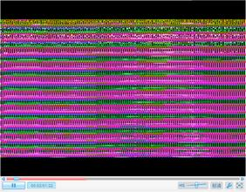
花屏

Slide 9
冻屏
移动视野,但画面定住在一个方向
移动视野,视野方向在动单画面不动

Slide 10
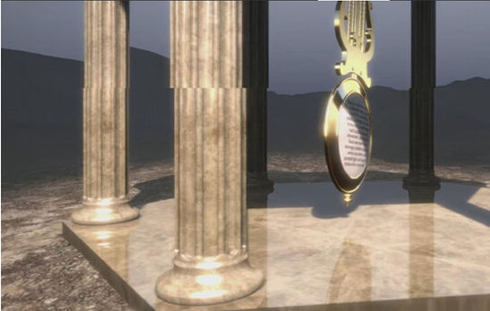
屏幕撕裂

Slide 11
FOV
Field of View 视场角度
对角视角与水平视角
约1.4倍折算
影响FOV的因素有哪些?
1.计算方式 2.屏幕利用率 3.畸变处理程度 4.距离 5.放大倍数
6.U3D FOV设置 7.屏幕大小 8.屏幕分辨率

Slide 12
视角平衡点
用户佩戴眼镜后观看屏幕内容的最佳位置

Slide 13
畸变
用户移动视野时看到U3D场景的物体发生变形
畸变矫正算法

Slide 14
锯齿
U3D物体边缘线条变成锯齿状,或者闪烁亮边

Slide 15

拖影

Slide 16
余晖效应
人眼在观察景物时,光信号传入大脑神经,需经过一段短暂的时间,
光的作用结束后视觉形象并不立即消失.

Slide 17
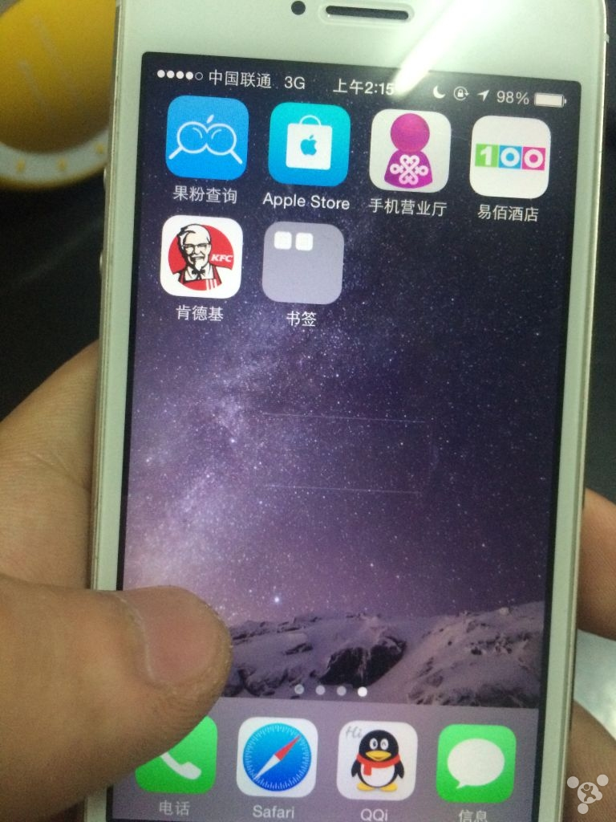
烧屏

Slide 18
场景定不住
用户摆头时感知到场景物体有位移
场景上下摇摆
用户左右摆头时感知到场景整体上有反复的倾斜

Slide 19
场景乱转
快速花屏

Slide 20
帧率
刷新率

Slide 21
陀螺仪采样率
1000Hz 1ms
500Hz 2ms

Slide 22
功耗
功耗(W) = 电流(A) x 电压(V)

Slide 23
报点
Android层面的输入设备的数据输出
adb shell getevent /dev/input/eventX

Slide 24
ESD 静电释放测试
人体产生的静电可达几千伏甚至上万伏, 可造成电子元器件的损伤

Slide 25
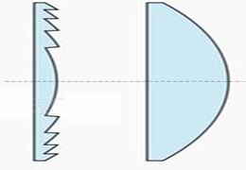
菲涅尔透镜和凸透镜
成本
边角亮度
重量
厚度
透光率
眩光(白雾)
球形像差
鬼影(重影)

Slide 26
屏幕分辨率
单眼1200*1080
整机1200*2160
1200
1080
1080

Slide 27
分辨率,帧率,码率,清晰度
分辨率越大, 图像尺寸越大
帧率越高, 画面越流畅
码率指视频文件在单位时间内使用的数据流量, 100Mbps
文件大小 ≈ 码率 x 时长
在码率一定的情况下, 分辨率与清晰度成反比关系
在分辨率一定的情况下, 码率与清晰度成正比关系

Slide 28

THANKS

